Slide 1
Array & List
Dr. Seung Chul Han
Dept. Computer Engineering
Myongji University

Slide 2
Data를 선형적(linear) 저장하는 방법
{ 1, 3, 5, 7, 9}를 저장해 보자
Array (배열)
int a[5] = {1,3,5,7,9}
Linked List
Memory
…
1
3
5
7
9
…
Memory
1 | 0x50
5 | 0x80
9 | null
3 | 0x20
7 | X022
0x00
0x20
0x22
0x50
0x80
1
3
5
7
9

Slide 3
Array vs Linked list
다음 경우 당신의 선택은?
 | Array | Linked List
최대값 찾기
Sum 계산
‘5’를 삭제
‘2’를 삽입
원소갯수를 모를떄

Slide 4
Array vs Linked list
다음 경우 당신의 선택은?
 | Array | Linked List
최대값 찾기 | Win
Sum 계산 | Win
‘5’를 삭제 |  | Win
‘2’를 삽입 |  | Win
원소갯수를 모를떄 |  | Win

Slide 5
장단점
Array
Linked List
장점
간단
빠른 접근가능
물리적순서=논리적순서
단점
중간 원소 삽입/삭제 시 전부 재정리
원소갯수를 미리 알아야
불필요한 메모리 낭비
장점
단점

Slide 6
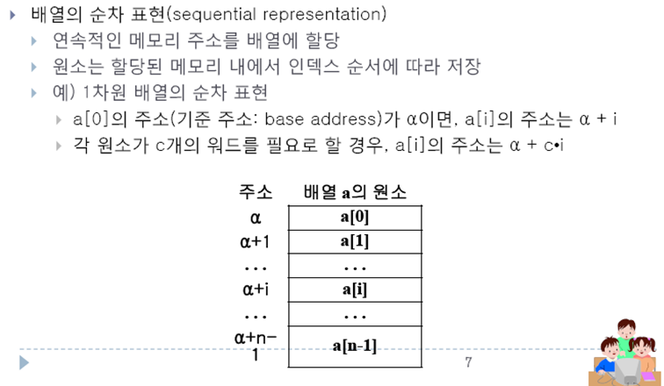
Array(배열)
같은 type, size를 갖는 원소들의 집단
메모리에 순차적으로 저장
배열 내의 상대적 위치는 index로 표시

Slide 7
Array in C
1차원 배열의 선언: int a[5];
int: 원소type, a:배열이름, 5:배열크기, index=0~4
A[0] | A[1] | A[2] | A[3] | A[4]
P P+1 P+2 P+3 P+4
int A[5];
int *P=&A[0];
P == &A[0] *P == A[0]
P+1 == &A[1] *(P+1) == A[1]
P+4 == &A[4] *(P+4) == A[4]

Slide 8

Quiz. 1차원 Array
int a[10]={8,17,5,18, 5, 9, 1, 2, 5, 4} 일 때
짝수의 개수
2. 같은 값이 반복되는지 여부
3. 최대값과 최소값 차이

Slide 9
Array in C
2차원 배열의 선언: int a[2][3];
행과 열, 원소수는 2x3
* 배열 차원에 제한없고 memory크기와 관계
int A[2][3];
A[0][0] | A[0][1] | A[0][2]
A[1][0] | A[1][1] | A[1][2]
A[0][0] = *A = *A[0]
A[0][1] = *(A+1)
A[1][0] = *(A+4)
A[1][2] = *(*(A+1)+2)

Slide 10
C에서 배열 초기화
초기화 안하면 외부 및 정적 배열은 ‘0’, 나머지는 쓰레기값
배열의 요소보다 초기화 값이 부족하면 나머지는 ‘0’ (반대의 경우는 error)
int a[6] = {1,2,3,4,5};
int a[ ] = {1,2,3};
int a[2][3] = {1,2,3,4,5,6};
int a[2][3] = {{1,2,3},{4,5,6}};
int a[ ][3] = {{1,2,3},{4,5,6}};
char c[ ] = “DR.HAN”;

Slide 11
Quiz.
O(n^2)
1. 아래 5x5 2차원 배열에서 다음 순서로 출력
2. 아래 3x3x3 3차원 배열에서 다음 순서로
1 | 2 | 3 | 4 | 5
6 | 7 | 8 | 9 | 10
11 | 12 | 13 | 14 | 15
16 | 17 | 18 | 19 | 20
21 | 22 | 23 | 24 | 25
출력: 1,6,2,11,7,3, …,25
1 | 2 | 3
4 | 5 | 6
7 | 8 | 9
10 | 11 | 12
13 | 14 | 15
16 | 17 | 18
19 | 20 | 21
22 | 23 | 24
25 | 26 | 27
출력: 1,10,19,2,11,20,3,12,21,
4,13,22,5,14,23, …, 27

Slide 12
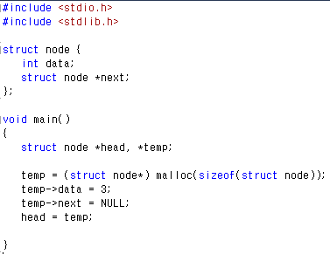

Linked List
중간에 원소를 삽입/삭제가 편하다
다음 원소를 가리키는 주소(or 포인터)가 부가적으로 필요
보통, C에서 pointer를 사용해서 동적으로 메모리 할당

Slide 13
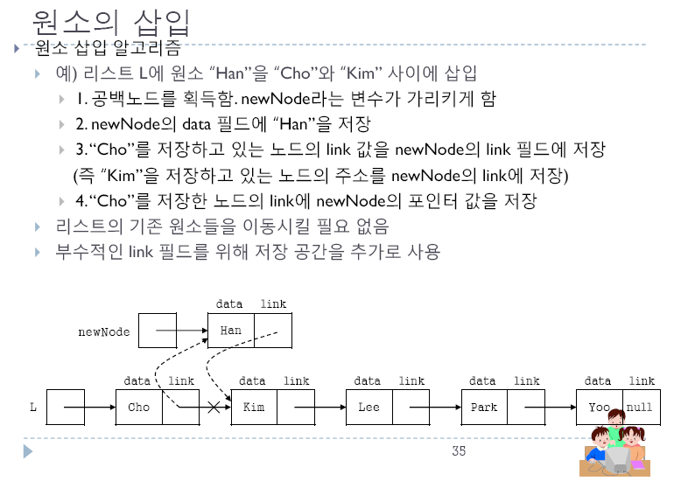

Slide 14
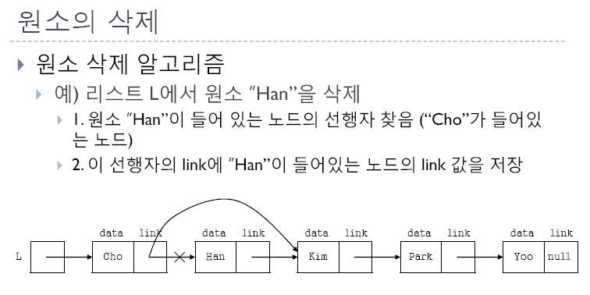

Slide 15
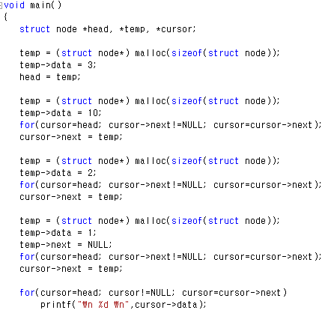
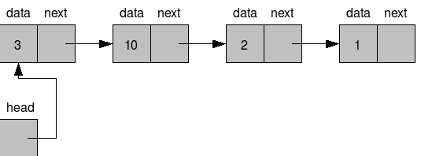
Quiz.
다음과 같이 linked list를 만들고 순서대로 출력

Slide 16
Quiz
Linked list에 1,3,5,7이 순서대로 저장되어 있을때, ‘4’를 삽입하고 전체 출력
Linked list에 1,3,5,7이 순서대로 저장되어 있을때, ‘5’삭제하고 전체 출력, ‘7’을 삭제하고 출력

Slide 17
Linked List의 종류
Single Linked List
Circular Linked List
Double Linked List

Slide 18
Single Linked List
하나의 링크 필드를 가진 노드들이 모두 자기 후속노드와 연결
마지막 노드의 링크 필드는 NULL

Slide 19
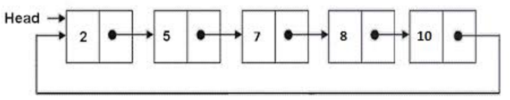
Circular Linked List
마지막 노드의 링크가 처음 노드를 가리킴

Slide 20
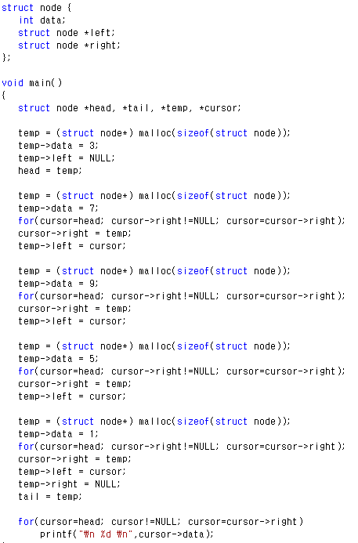

Double Linked List
2개의 링크 필드를 가진 노드들이 양방향으로 전후노드와 연결

Slide 21
Quiz
Linked list에 1,3,5,7이 순서대로 저장되어 있을때, ‘4’를 삽입하고 전체 출력
Linked list에 1,3,5,7이 순서대로 저장되어 있을때, ‘5’삭제하고 전체 출력, ‘7’을 삭제하고 출력

Slide 22
Exercise

Slide 23
Google
1. linked list에 insert
2. reverse single linked list
3. linked list에서 min, max 찾기
4. Given an array (1,1,2,2,3,3,4,4,5,5,6), return pointer to an array with no dups (1,2,3,4,5,6). Hint: two pointers, in place, no extra memory.

Slide 25
http://cslibrary.stanford.edu/105/
1. myList에 ‘3’의 개수 찾기
int Count( myList, 3);
2. myList에 3번째 원소값 찾기
int getNth(myList,3);

Slide 26
http://www.cs.cornell.edu/courses/cs2110/2011fa/Exams
{3,7,9,5,1}을 저장하는 Circular Double Linked List

Slide 27
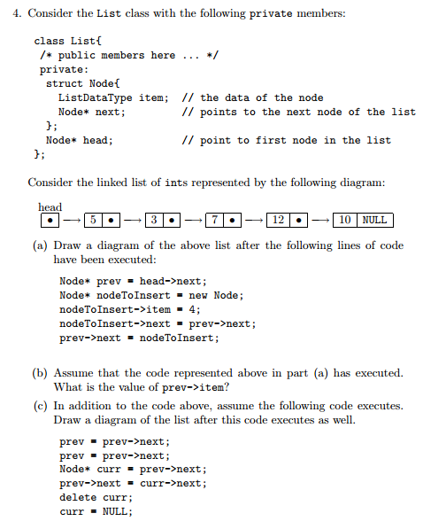
http://andromeda.rutgers.edu/~loftin/datafal06/

Slide 28
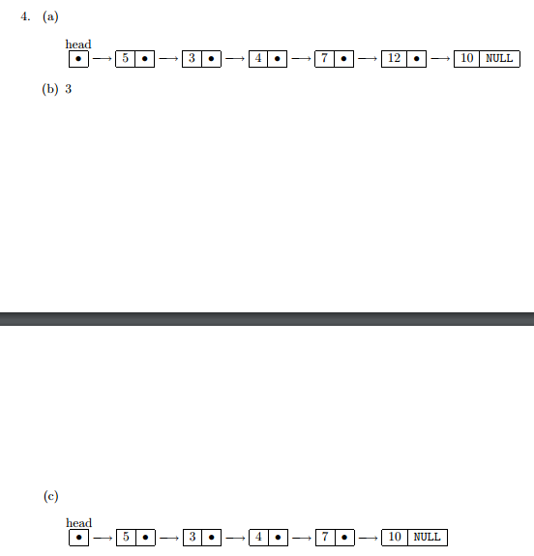

Slide 29
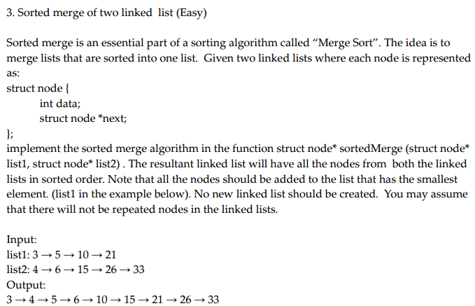
courses.engr.illinois.edu/ece198kl/sp2013/reference

Slide 30
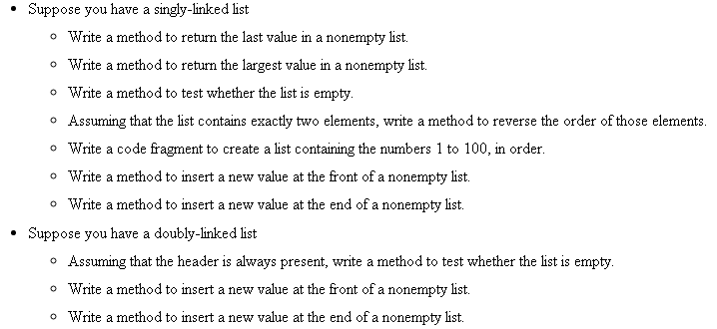
http://www.cis.upenn.edu/~matuszek/cit594-2012/

